Slide 1
Министерство науки и высшего образования Российской Федерации Федеральная государственное бюджетное образовательное учреждение высшего образования “Российский экономический университет имени Г.В. Плеханова” Московский приборостроительный техникум Специальность: 09.02.05 Прикладная информатика (по отраслям)
Презентация работы сайта контроля версий
«SvyatSopr»
Студент: Заболотских Д.А.
Группы: И-2-17
Курс: 4

Slide 2
Содержание
База разработки
Технические и программные требования
Предназначение
Функции
Тестирование
Перспективы
Вывод

Slide 3
База разработки
Используемое программное обеспечение:
Название компонента | Характеристика | Область применения
Браузер | Google Chrome / Opera | Поиск информации, открытого кода, связь с клиентами, тестирование приложений
Офисный пакет | Microsoft Office 2019 Professional | Составление и редактирование отчетов, документов, статистики

Slide 4
Технические и программные требования
Технические требования:
Наименование компонента | Описание
Процессор | x 32 с тактовой частотой 1,4 ГГц и выше
ОЗУ | 250 МБ и выше
Жесткий диск | 100 Мб и выше
Видеоадаптер | 1 Гб и выше
Программные требования:
Наименование вида ПО | Описание
Операционная система | Windows 7 и выше
Браузер | Chrome, Yandex, Microsoft Edge

Slide 5
Предназначение
Сайт контроля версий и публикаций «SvyatSopr» предназначен для предоставления возможности пользователям взаимодействовать с разработчиками и отслеживать прогресс разработки сопровождаемого ПО, то есть, в моем случае это ИС «Святая троица»

Slide 6
Функции
Регистрация
Авторизация
Интерфейс администратора
Добавление записей
Связь с разработчиком
Скачивание файлов

Slide 7
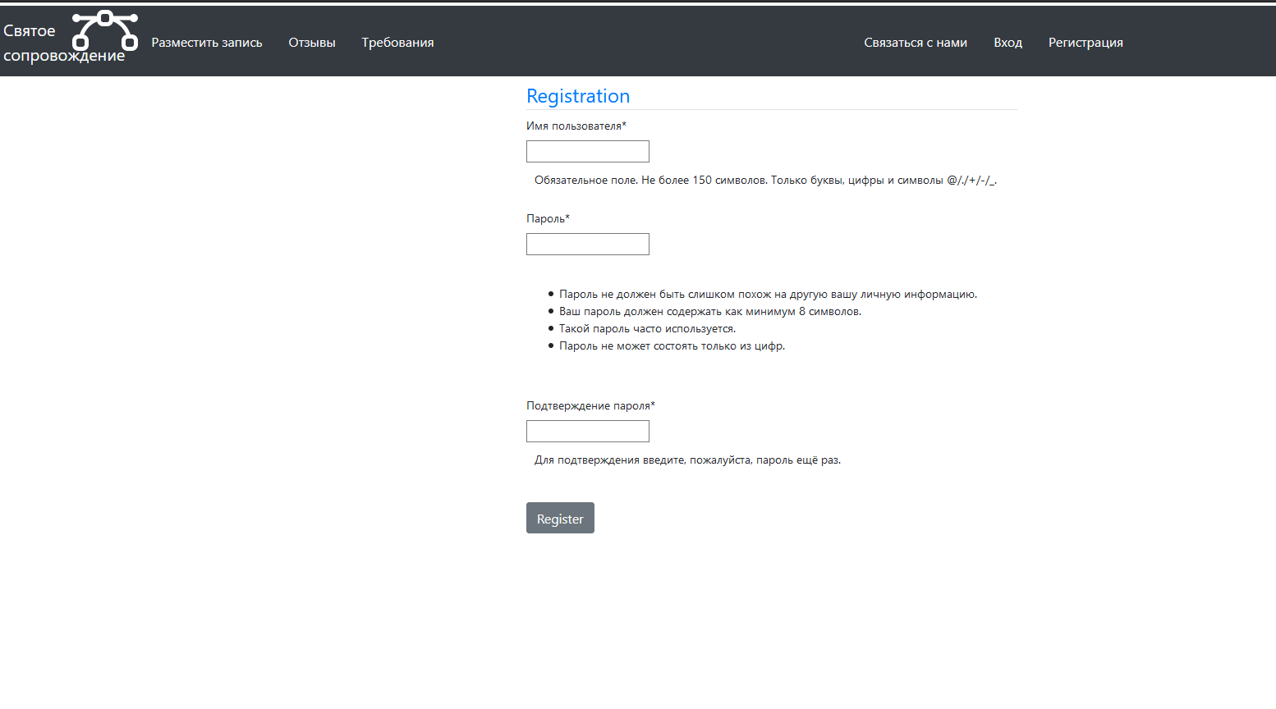
Тестирование работоспособности функций
Регистрация
Описание: Данные о пользователе сохраняются и могут использоваться при авторизации

Slide 8
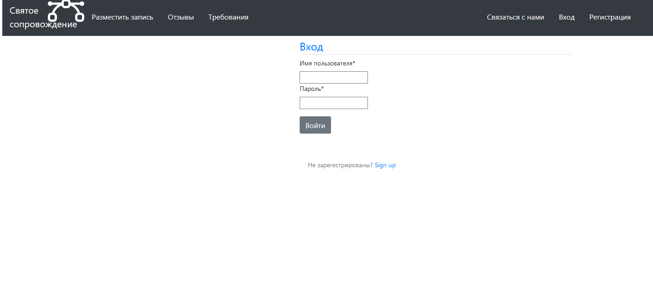
Авторизация
Описание: После регистрации авторизация происходит успешно и пользователь имеет
доступ к функциям информационной системы

Slide 9
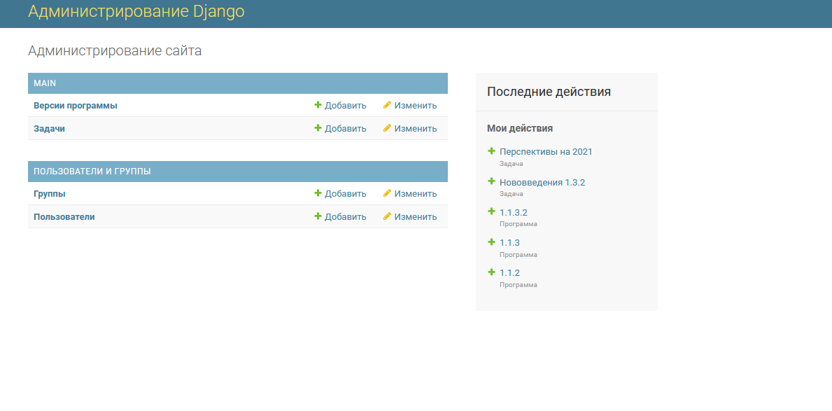
Интерфейс администратора
Описание: Дает возможность прямого и полного контроля над сущностями базы данных

Slide 10
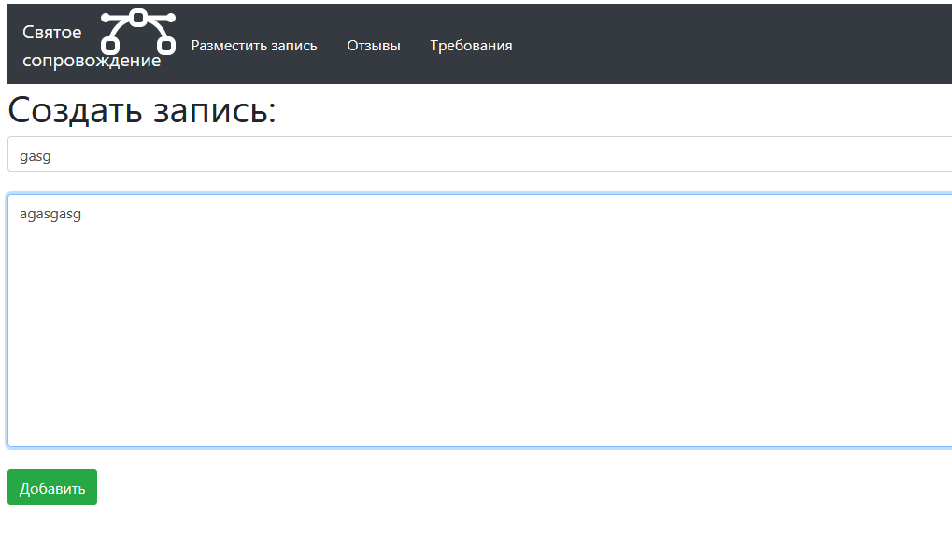
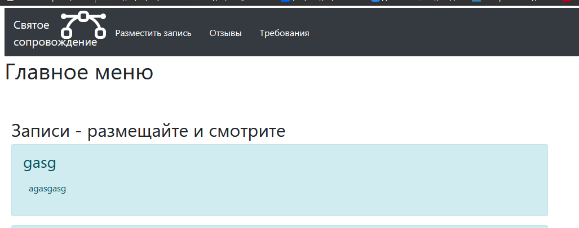
Добавление записей
Описание: Добавление записи происходит успешно

Slide 11
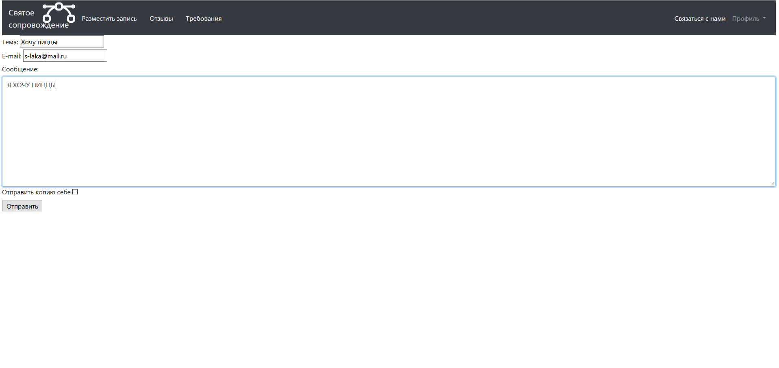
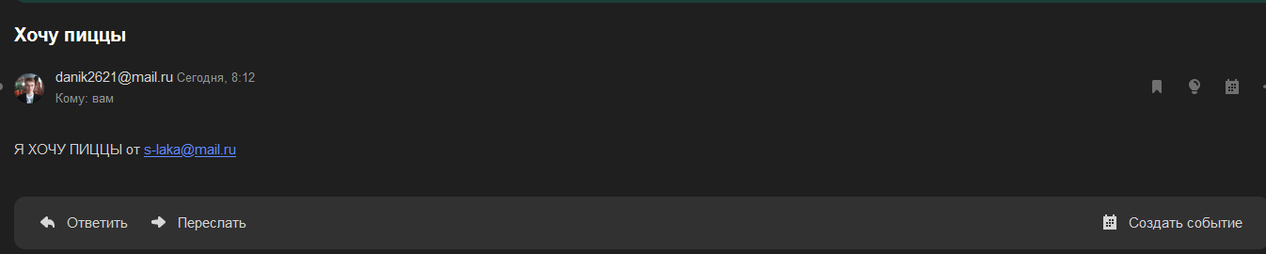
Связь с разработчиком
Описание: После отправления письма, оно действительно приходит мне на почту

Slide 12
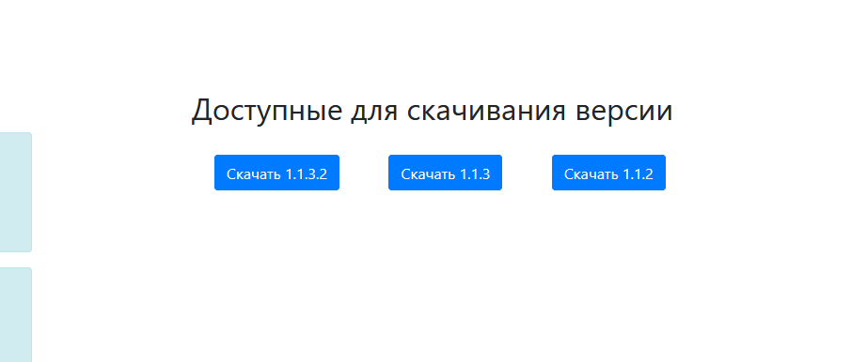
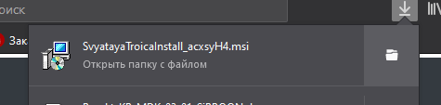
Скачивание файлов
Описание: После того как админ выгрузит файл в базу, пользователи смогут его скачать

Slide 13
Перспективы
Доработка обработчиков исключений при некорректном взаимодействии с информационной системы
Добавление функции поиска
Добавление функции фильтрации по некоторым записям
Добавление функции вывода данных
Добавление функции анализа и обработки данных
Доработка дизайна веб-страниц,

Slide 14
Вывод
Приложение нуждается в доработке, но тем не менее, основные функции, необходимые для полноценного учета и демонстрации прогресса разработки, реализованы.
С учетом намеченных перспектив, можно заявить что в ближайшем будущем приложение можно будет ввести в эксплуатацию и заняться его полным сопровождением.

